Slide 1
聚类实践 ——Python语言篇
交通大数据分析
2021秋季
马晓磊
Notes:
Today I will just do an overview of this course.

Slide 2
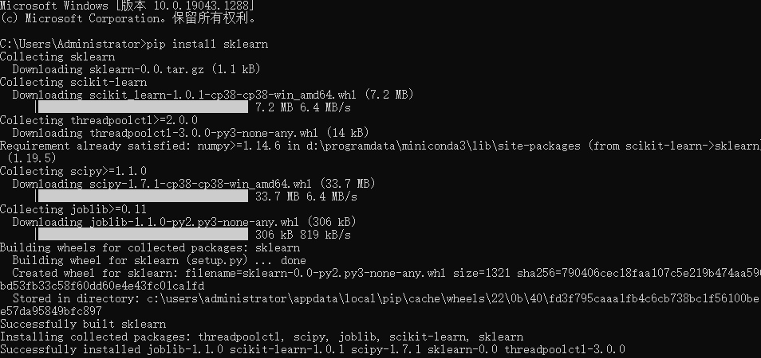
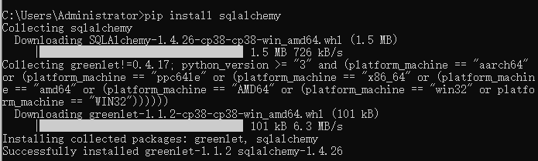
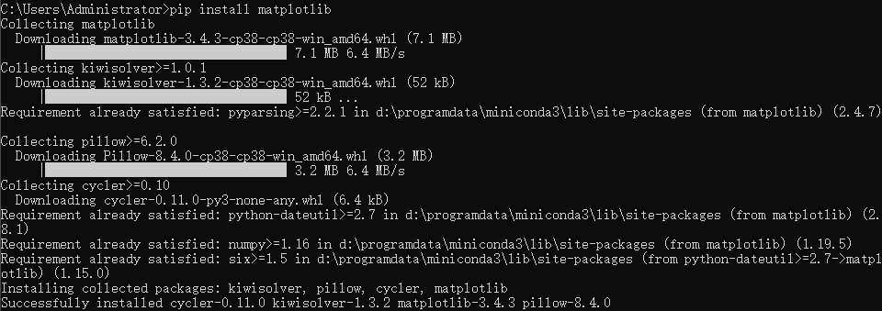
第三方依赖库安装
首先需要安装所需的Scikit-learn、matplotlib、 sqlalchem第三方包，如果pandas和numpy没有的话也需要一并安装。
安装成功显示：

Slide 3
聚类程序编写-导入所需要的包
from sklearn.cluster import KMeans,AgglomerativeClustering
import pandas as pd
import numpy as np
import matplotlib.pyplot as plt
from sklearn.preprocessing import StandardScaler
from sqlalchemy import create_engine

Slide 4
聚类程序编写-导入数据及处理
#===========获取跟车百分比和平均车头间距数据=========
SJZYL_all = [] #用于存储最终时间占有率数据
PJCTJJ_all = [] #用于存储最终平均车头间距数据
for d in range(1,31): #条件筛选：日期
date_str = str(d)+'-Jun-21'
for h in range(1,25): #条件筛选：小时
temp_list_speed = []
for s in range(0,60,5): #条件筛选：分钟时段
#筛选满足条件的时间占有率数据
SJZYL_temp = data[(data['GCRQ'] == date_str) & (data['HOUR'] == h) &
(data['MINUTE'] == s)].loc[:,'SJZYL']
# 筛选满足条件的平均车头间距数据
PJCTJJ_temp =data[(data['GCRQ'] == date_str) & (data['HOUR'] == h) &
(data['MINUTE'] == s)].loc[:, 'PJCTJJ']
#判断是否有含0的数据
if pd.isnull(np.mean(list(filter((0).__ne__, PJCTJJ_temp)))) or \
pd.isnull(np.mean(list(filter((0).__ne__, SJZYL_temp)))):
continue
else:
PJCTJJ_all.append(np.mean(list(filter((0).__ne__, PJCTJJ_temp))))
SJZYL_all.append(np.mean(list(filter((0).__ne__, SJZYL_temp))))
PJCTJJ = pd.Series(PJCTJJ_all,name='PJCTJJ')
SJZYL = pd.Series(SJZYL_all,name='SJZYL')
result = pd.concat([PJCTJJ,SJZYL],axis=1) #将获取的数据组合成新的数据框
#从数据库中获取所需数据
engine = create_engine('postgresql+psycopg2'+'://' +
'ACME_Lab' +':' +
'********' + "@" +
'localhost' + ':' +
'5432' + '/' +
'Transportation Big Data'
)
data_or = pd.read_sql('SELECT * FROM g205_6',con=engine)
#获取上层方向数据:S表示上层，X表示下层
data = data_or[data_or['XSFX']=='X'].reset_index()

Slide 5
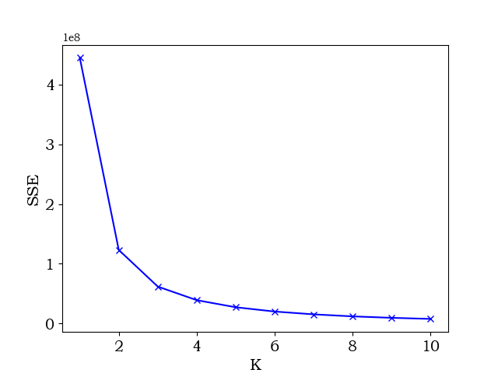
聚类程序编写-聚类数目确定
#====依次创建不同聚类数目的模型并保存每个模型的SSE====
SSE_list = [ ]
K = range(1, 11) #设置拟聚类数目
for k in range(1,11):
km_model=KMeans(n_clusters=k) #分别建立不同聚类数目下的Kmeans模型
km_model.fit(result)
SSE_list.append(km_model.inertia_) #将模型的误差平方和存入列表
print(SSE_list)
#绘制聚类数目与SSE的关系曲线
plt.figure()
plt.plot(np.array(K), SSE_list, 'bx-')
plt.rcParams['figure.figsize'] = [12,8]
plt.xlabel('K',fontsize=15)
plt.ylabel('SSE',fontsize=15)
plt.xticks(fontsize=14)
plt.yticks(fontsize=14)
plt.show()

Slide 6
聚类程序编写-模型建立
#===============数据标准化===========
scaler = StandardScaler()
scaler.fit(result)
result_nor = scaler.transform(result)
#===========模型建立及标签获取=======
model = KMeans(n_clusters=3, random_state=1) #建立K-means模型
#model = AgglomerativeClustering(n_clusters=3) #建立层次聚类模型
y_pred = model.fit_predict(result_nor)
#==========原始数据及标签合并=========
cluster_output = pd.concat((result, #愿式数据
pd.DataFrame(y_pred,columns=['labels'])), #标签数据
axis=1 #按列合并
)

Slide 7
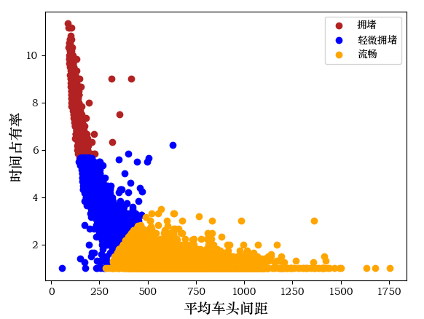
聚类程序编写-结果展示
#==========最终聚类结果展示===========
plt.scatter(cluster_output[cluster_output['labels']==2]['PJCTJJ'],
cluster_output[cluster_output['labels']==2]['SJZYL'],
c='firebrick',label='拥堵')
plt.scatter(cluster_output[cluster_output['labels']==1]['PJCTJJ'],
cluster_output[cluster_output['labels']==1]['SJZYL'],
c='blue',label='轻微拥堵')
plt.scatter(cluster_output[cluster_output['labels']==0]['PJCTJJ'],
cluster_output[cluster_output['labels']==0]['SJZYL'],
c='orange',label='流畅')
plt.rcParams['figure.figsize'] = [12,8]
plt.xlabel('平均车头间距',fontsize=14)
plt.ylabel('时间占有率',fontsize=14)
plt.legend()
plt.show()
Kmeans聚类结果展示

